Slide 1
Ciclo 1
Encontro presencial: Potim Grupo de referência
15/04/2025

Slide 2
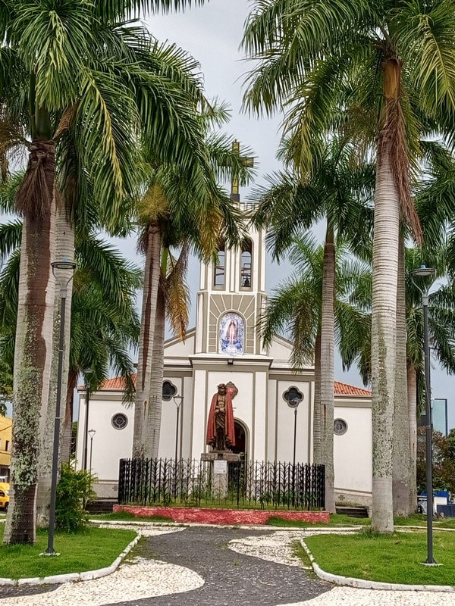
POTIM
Potim é uma cidade com 33 anos de história e de acordo com o último censo do IBGE a população é de aproximadamente 20.392 habitantes. Atualmente a cidade atende 760 crianças de 1 a 6 anos e possui 3 creches e 2 escolas de Educação infantil.

Slide 3
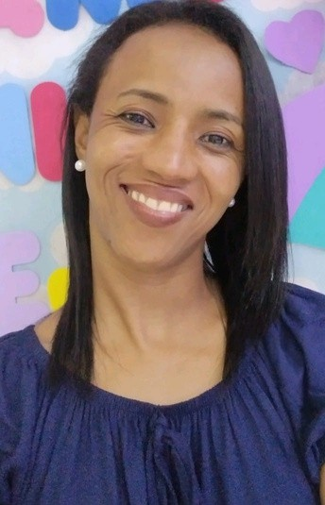
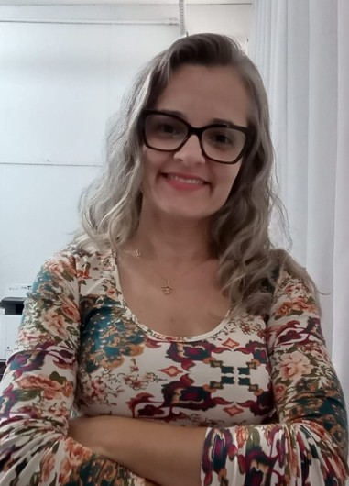
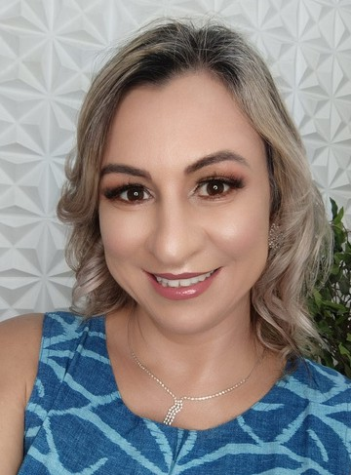
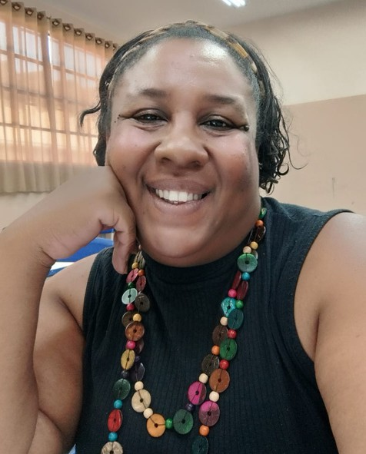
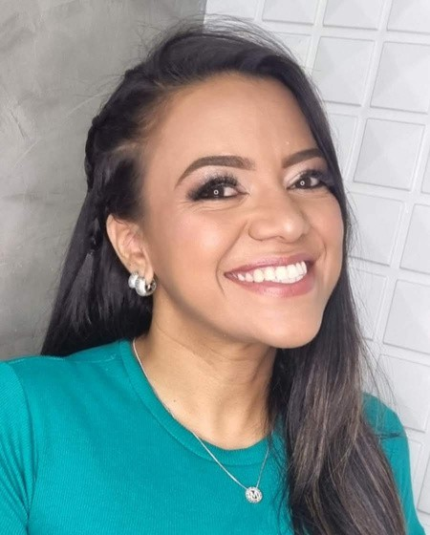
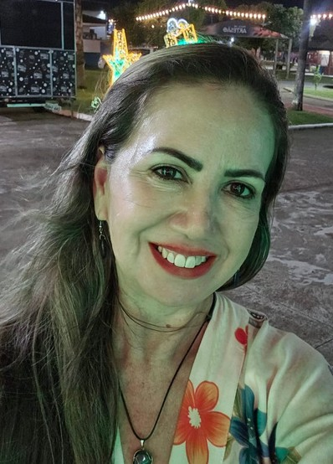
EQUIPE DE POTIM
Vera Moreira
Professora há
26 anos no município atualmente, Coordendora Pedagógica
Lilian Roma
Professora há
23 anos no município atualmente, Responsável pela Educação infantil
Camila Lima
Professora há
23 anos no município atualmente Coordenadora Pedagógica
Rogéria Rezende
Professora há
23 anos no município
Mariana Oliveira
Professora há
13 anos no município
Juliana Cristina
Professora há
32 anos no município

Slide 4
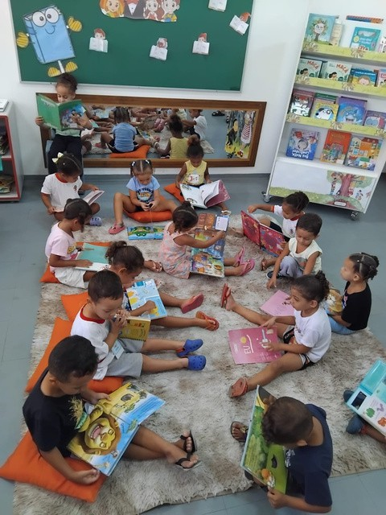
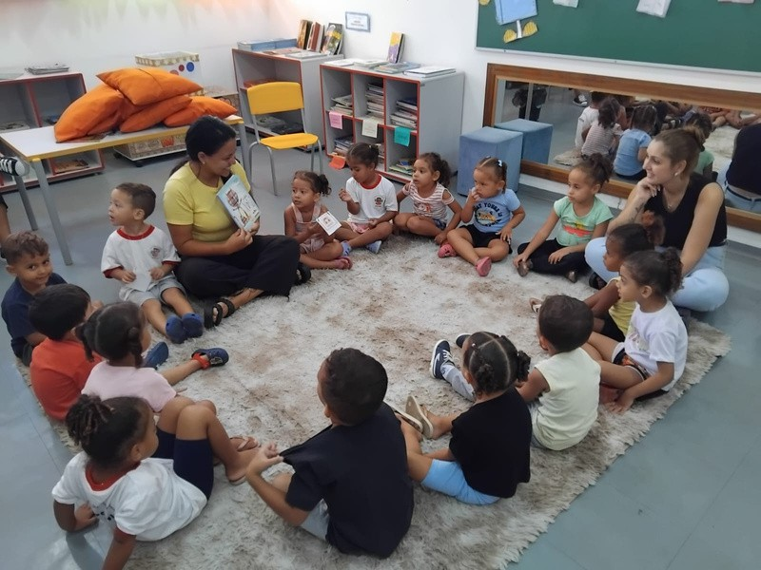
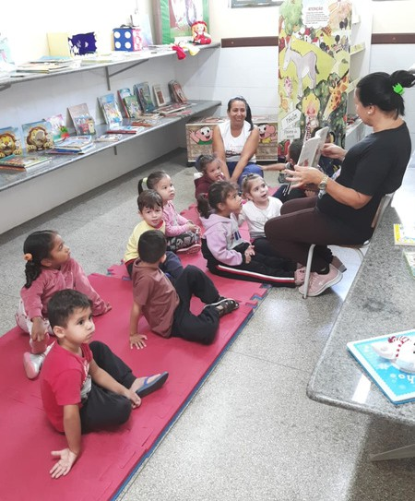
Práticas mais consistentes para formar leitores.
Mediação de leitura.

Slide 5
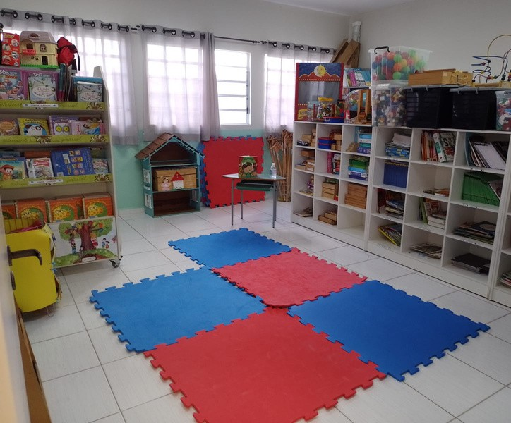
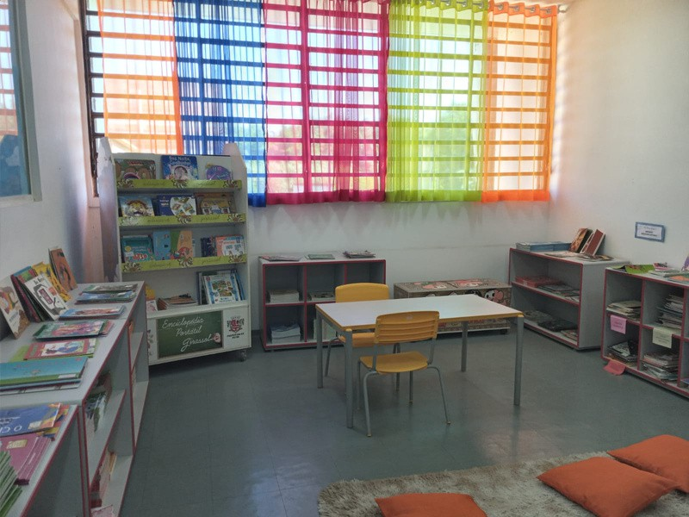
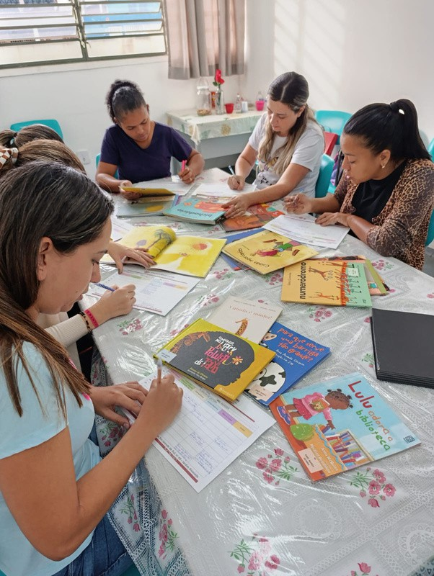
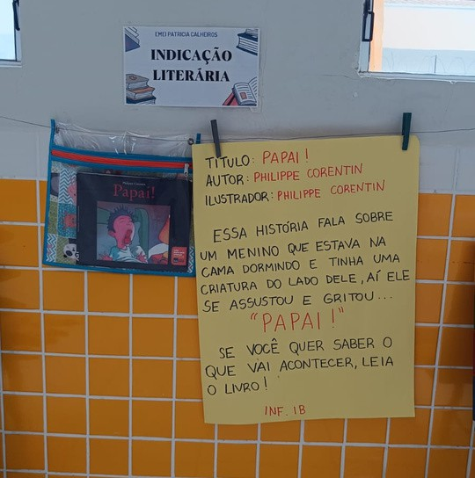
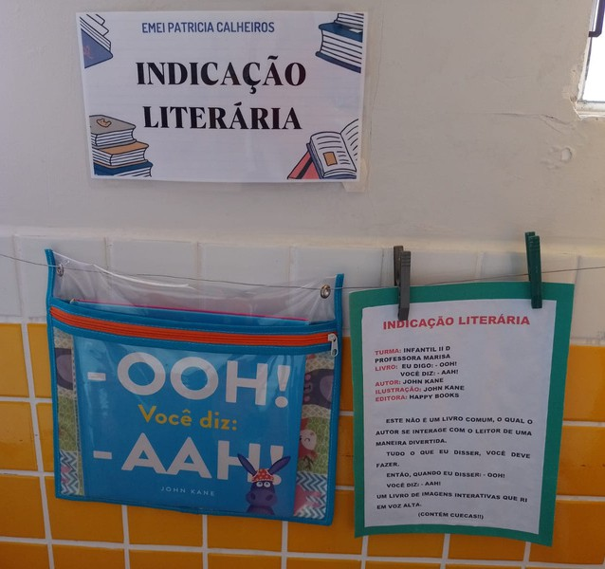
Organização do acervo das escolas.
Planilha de leitura
Indicação literária

Slide 6
Princípios que embasam a prática.
Formação Pequenos Leitores; BNCC

Slide 7
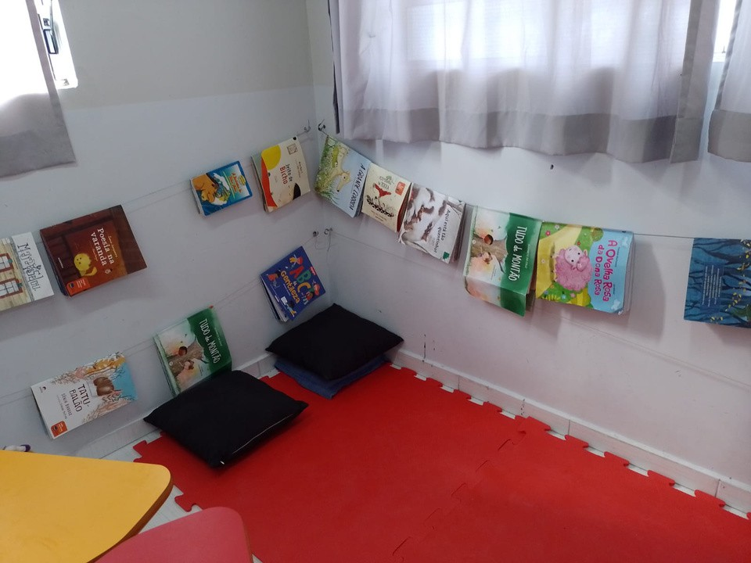
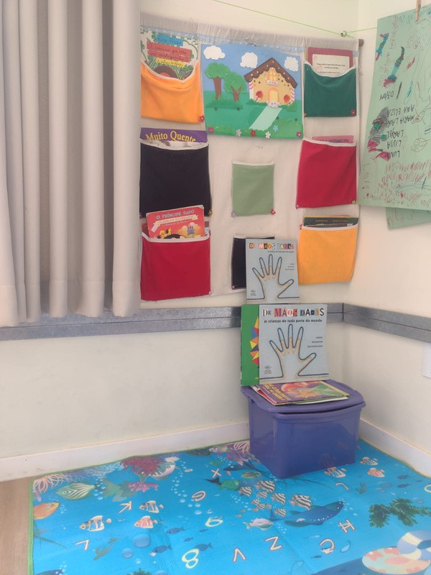
Práticas que ainda precisam avançar.
Cantinhos de leitura nas salas.

Slide 8
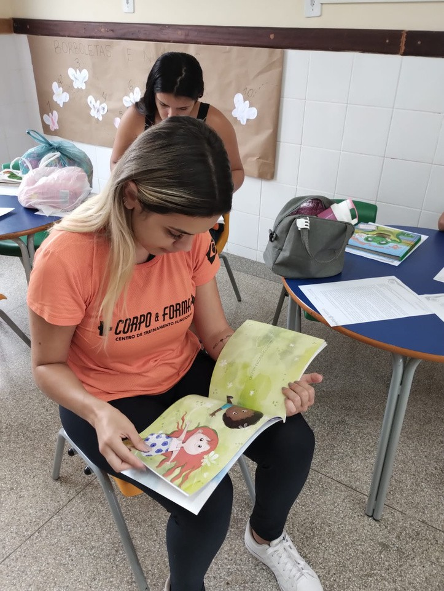
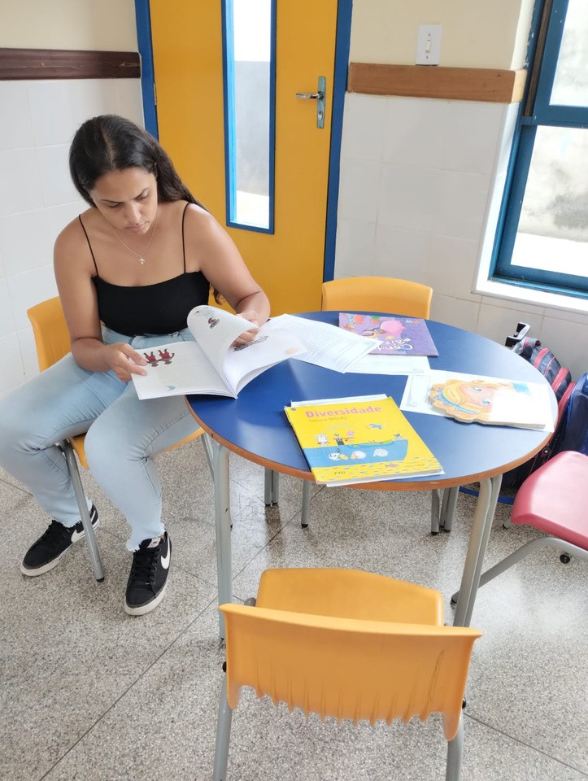
Ações que envolvam a comunidade.

Slide 9
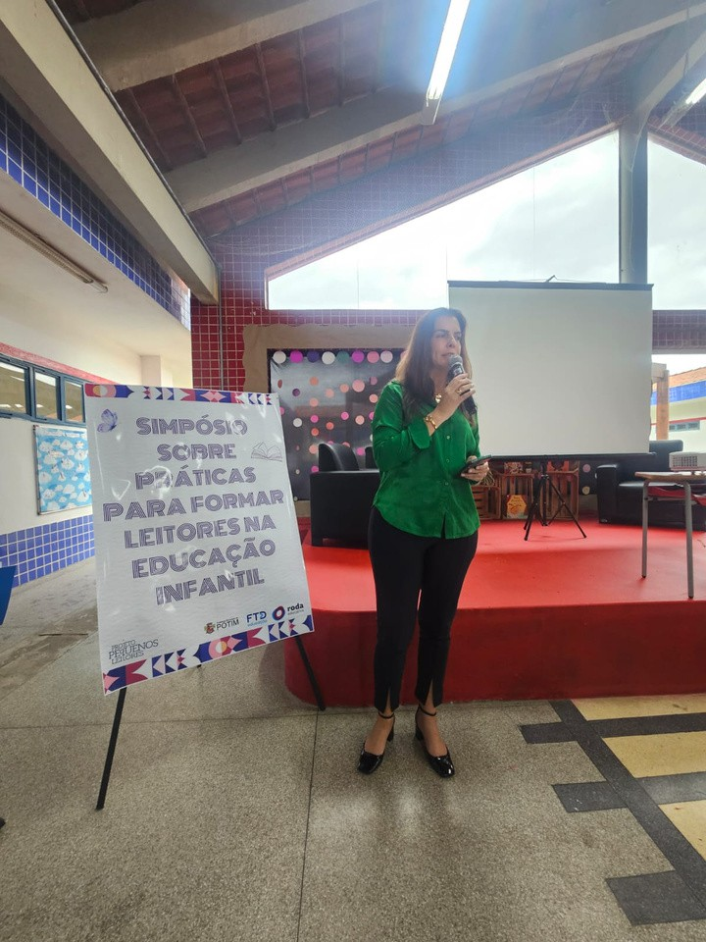
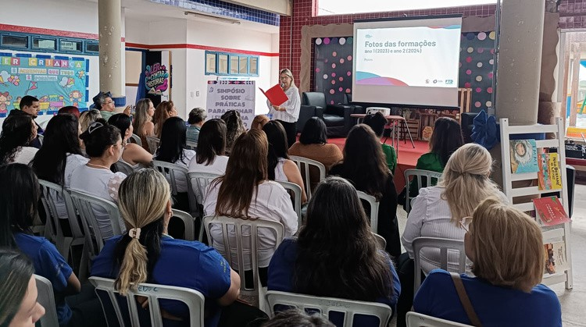
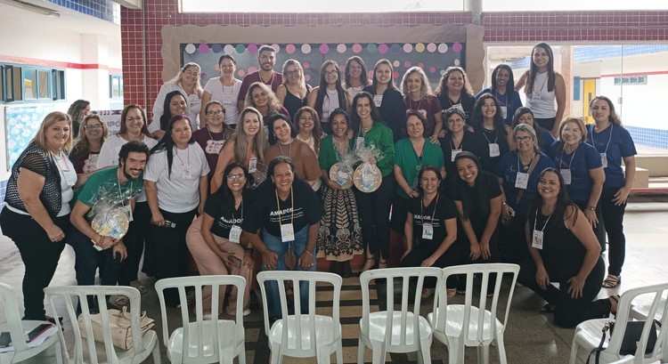
Simpósio sobre práticas para formar leitores na Educação Infantil.

